Slide 1

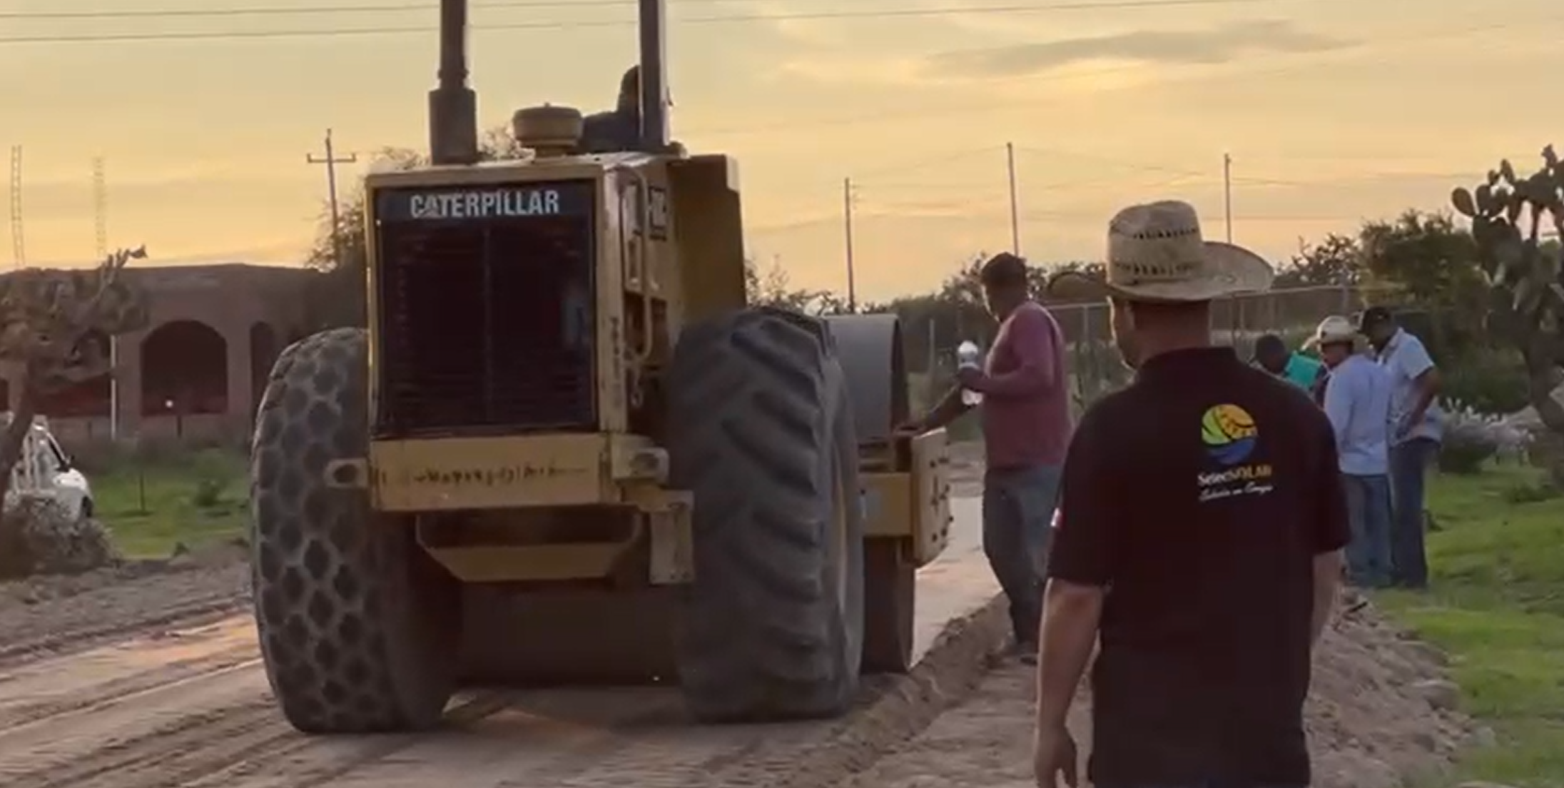



SX SYSTEMS LTD
Soluciones Ecológicas para Infraestructura Vial
Ecológico
Probado
Rentable

Slide 2
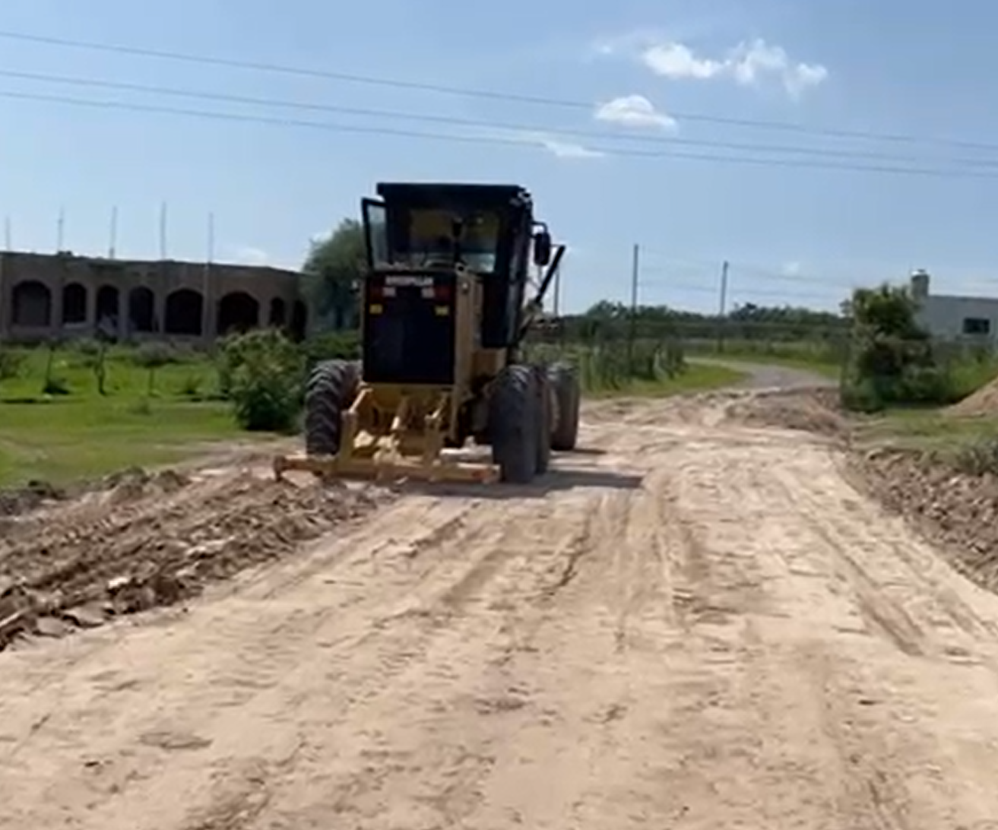




Innovación
con Propósito
Tecnología UT Austin
Desarrollado por la Universidad de Texas
100% Ecológico
Productos no petroleros y sustentables
Alternativas Rentables
Soluciones económicas al asfalto tradicional
Certificado Internacional
Probado y aprobado globalmente

Slide 3
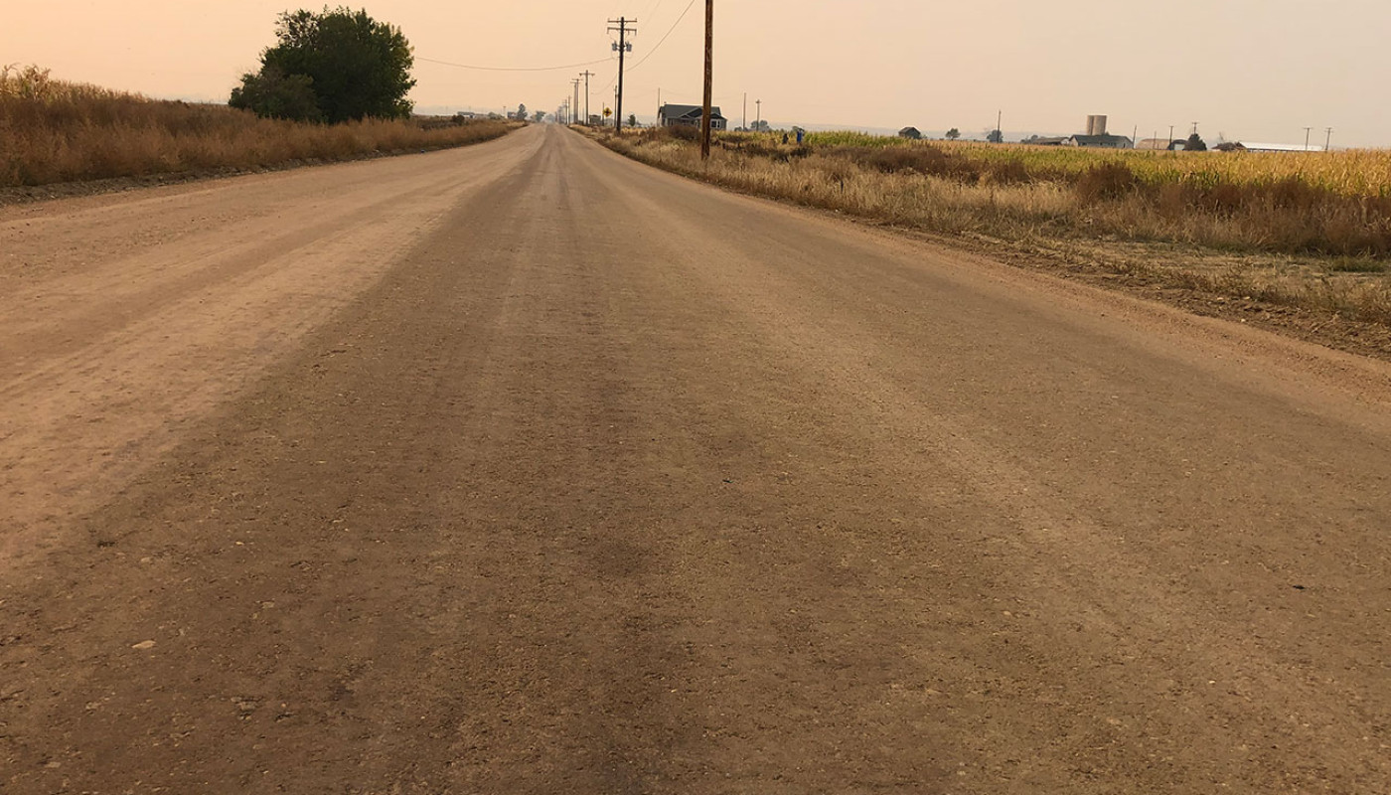





TOP-SEAL BLACK™
Recubrimiento de Superficie
Carreteras Pavimentadas y No Pavimentadas
Alternativa Económica
Fracción del costo del asfalto
Versatilidad total en aplicaciones
Fácil Aplicación
Apariencia Profesional
Sin equipos especiales requeridos
Similar al asfalto convencional
Ideal para Bajo Volumen de Tráfico
Solución perfecta cuando el asfalto no es necesario

Slide 4
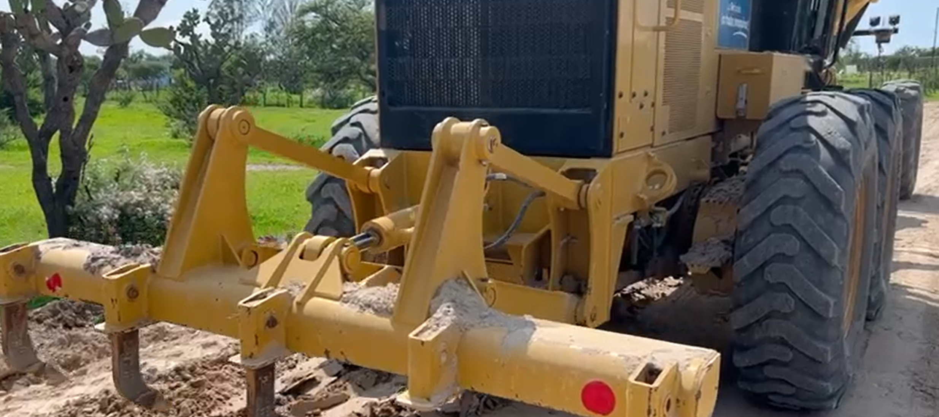




SX FOG™
Mantenimiento de Asfalto
Extiende la Vida Útil
Prolonga significativamente la duración del pavimento
Reduce Pérdida de Virutas
Mantiene agregados y virutas en su lugar
Sella Grietas Pequeñas
Penetra profundamente en el pavimento
Sin Petróleo ni Solventes
Cero compuestos orgánicos volátiles (VOCs)
100% Seguro para el Medio Ambiente
Alternativa ideal y ecológica a selladores tradicionales

Slide 5
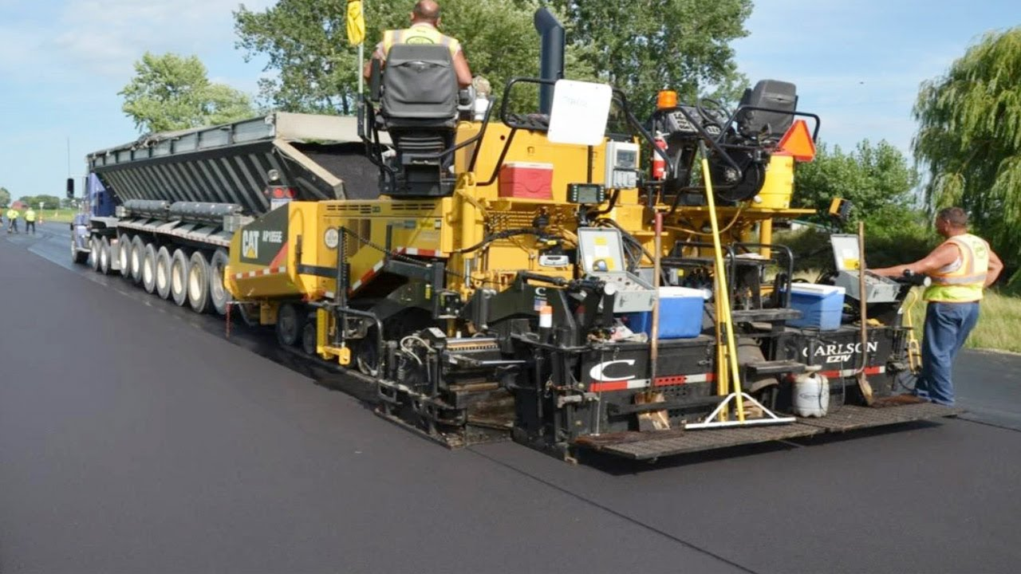




SX PRIME™
Imprimación Base No Petrolera
Reemplazo Superior a MC-30
Supera al estándar de la industria mundial
Probado por TxDOT y UT Austin
Certificado por instituciones líderes
Cero VOCs
Sin compuestos orgánicos volátiles
Mayor Resistencia y Durabilidad
Mejor rendimiento que alternativas petroleras
Aprobado en Zonas Críticas
Válido en áreas de no cumplimiento de ozono

Slide 6
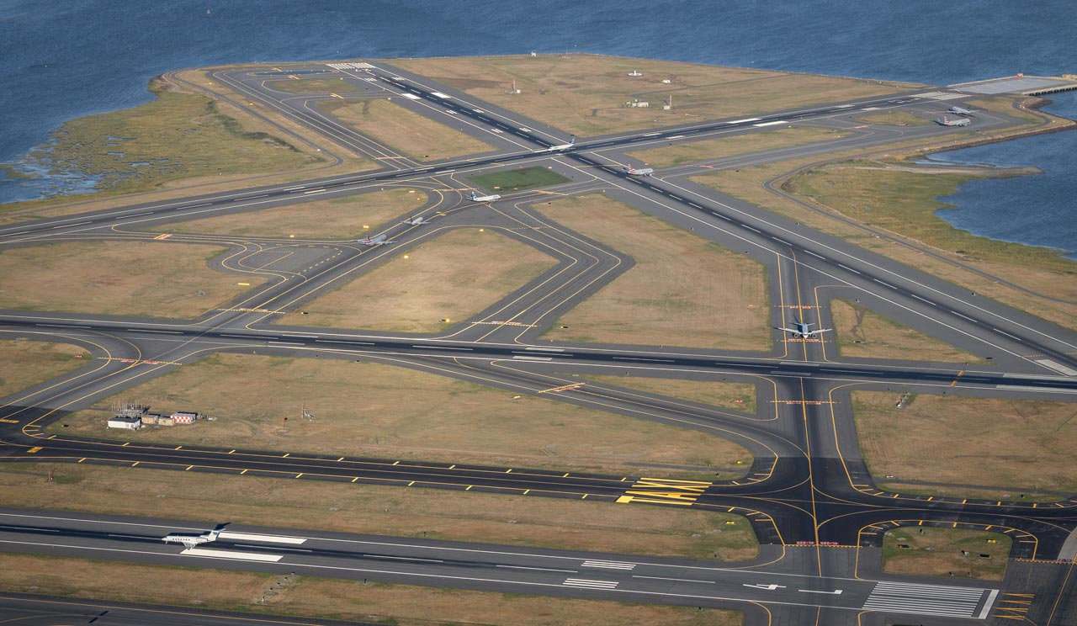







Aplicaciones Universales
APLICACIONES
VENTAJAS
Carreteras y Autopistas
100% Ecológicos
Rentables
Estacionamientos
Fáciles de Aplicar
Aeródromos y Pistas
Probados y Certificados
Calles Residenciales
Soluciones Globales para Infraestructura Vial
Tecnología probada disponible en todo el mundo

Slide 7
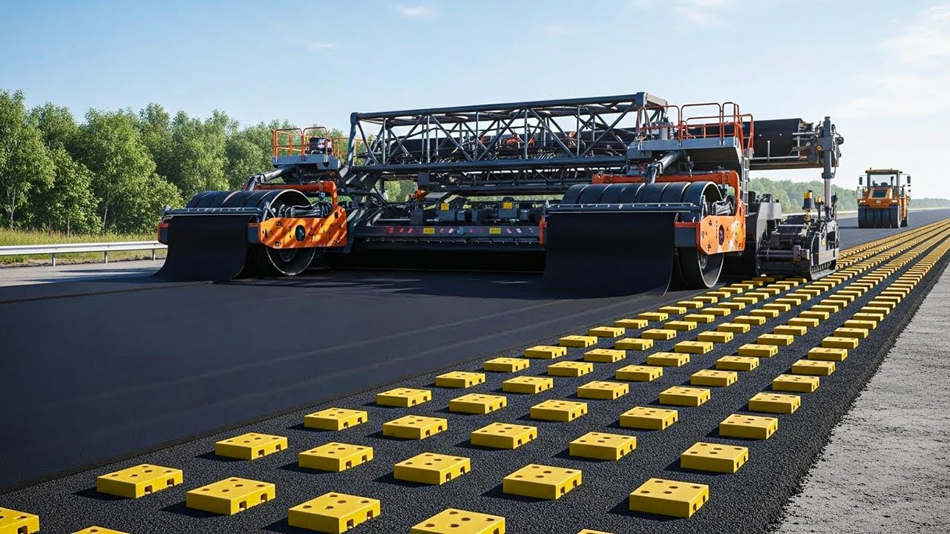




Transformando Infraestructura Global
SX SYSTEMS LTD
Dirección
Contacto
MÉXICO
Miguel Leandro Guerra #181-B
(52) 474 742 1030
Colonia Centro C.P. 47400
(52) 474 742 1031
Tecnología de la Universidad de Texas en Austin
Compañía de Comercialización de Tecnología UT

